Slide 1
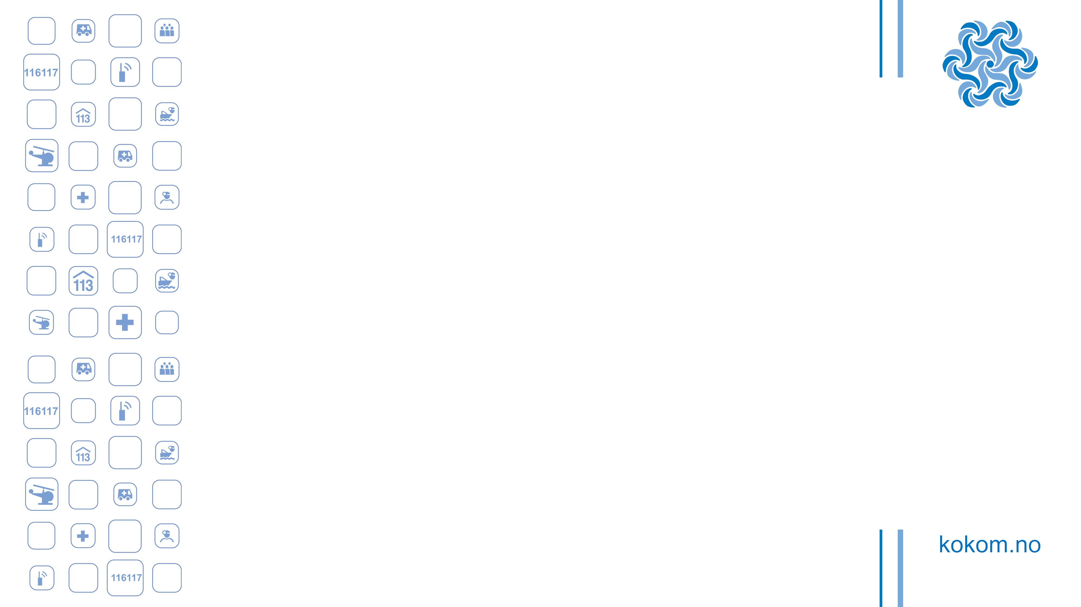
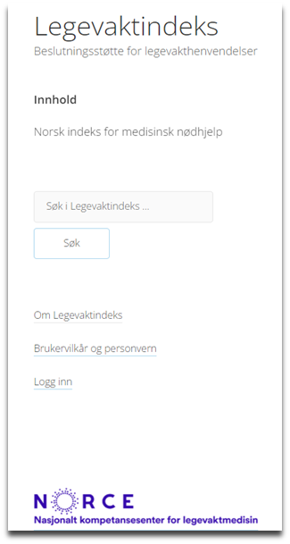
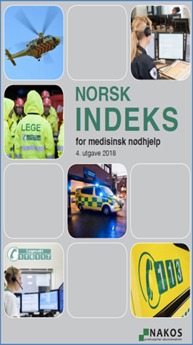
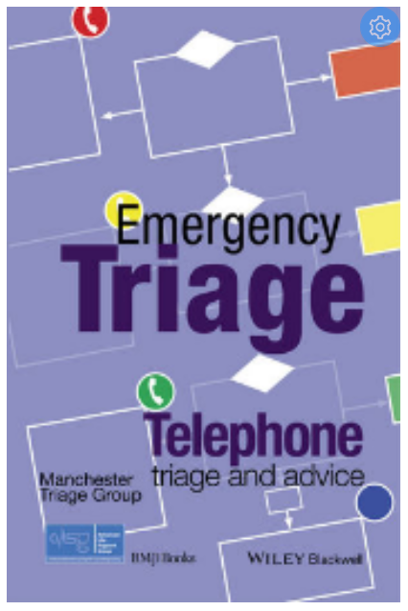
Beslutningsstøtteverktøy
Grunnkurs for operatører i
medisinsk nødmeldetjeneste
Dato:
Notes:
Presentasjonen starter her – fyll inn aktuell dato.

Slide 2

Hva er en beslutning?
Notes:
Hva er en beslutning?
Hva innebærer det å ta en beslutning?
Hva inneholder den?
Har du tatt en beslutning i dag?
En beslutning en har lang tid på og en beslutning en bruker kort tid på.
Store eller små konsekvenser.

Slide 3
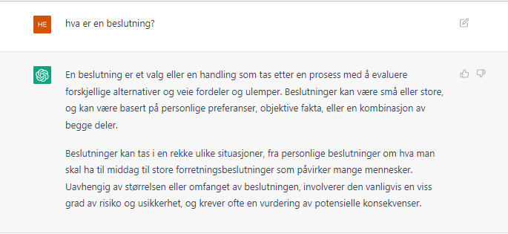
AI sier hva

Slide 4
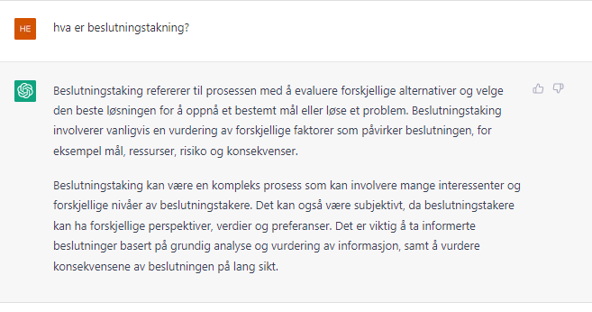
AI sier hva

Slide 5
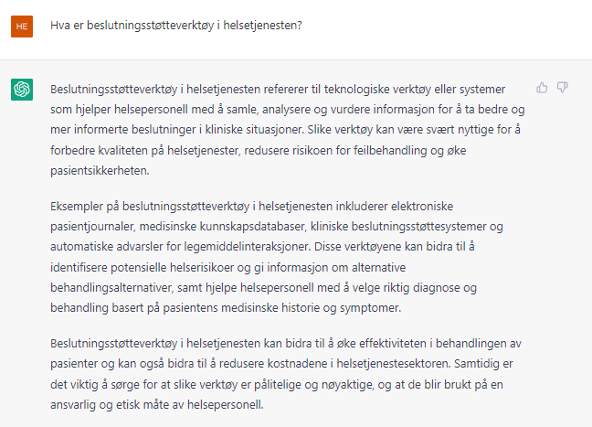
AI sier hva

Slide 6
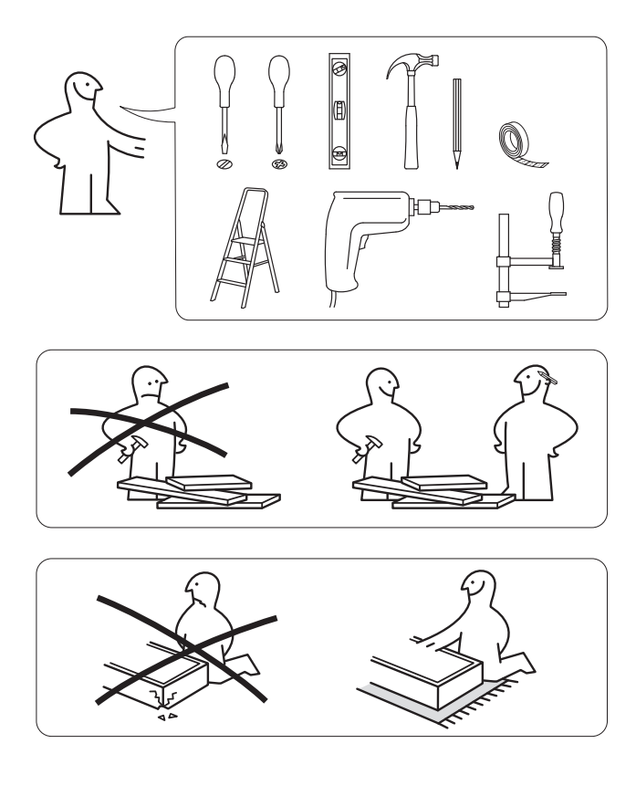
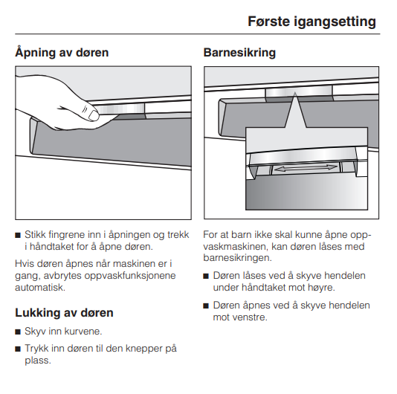
AI sier hva
Illustrasjon: IKEA
Notes:
Er dette et beslutningsstøtte`?

Slide 7
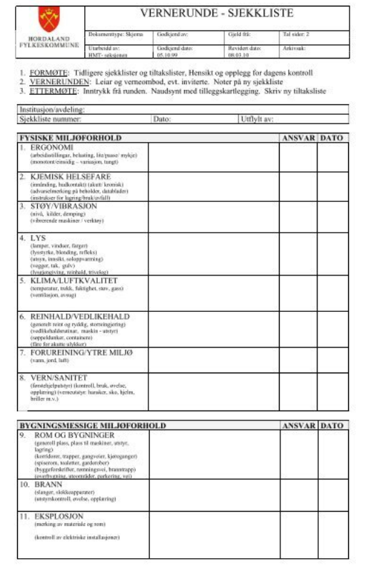
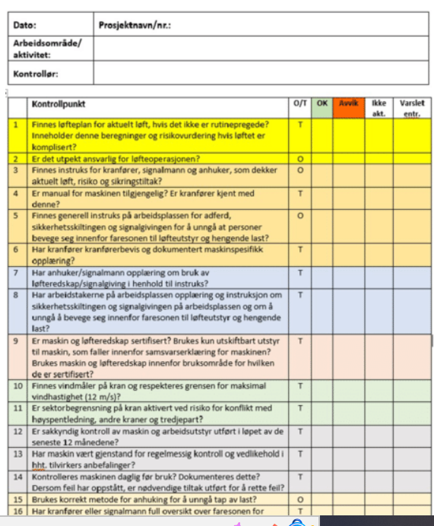

Slide 8
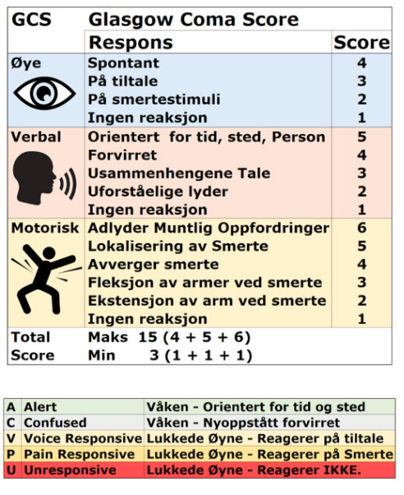
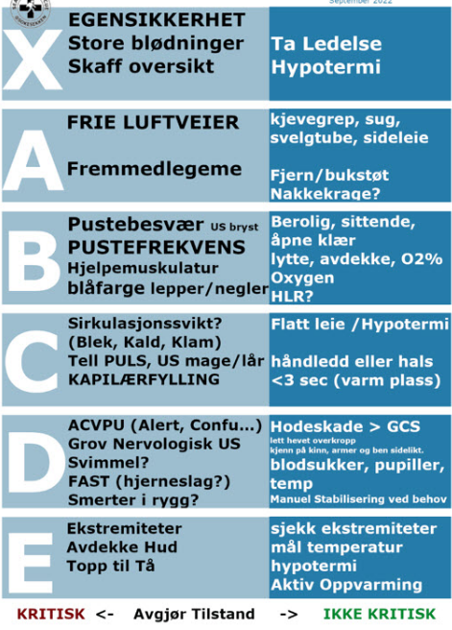
AI sier hva
Ikke validert kun for eksempel
Notes:
Er dette et beslutningsstøtte`?

Slide 9
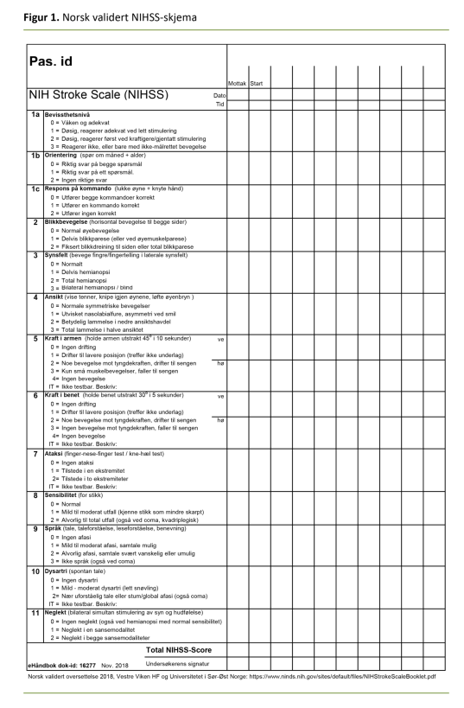
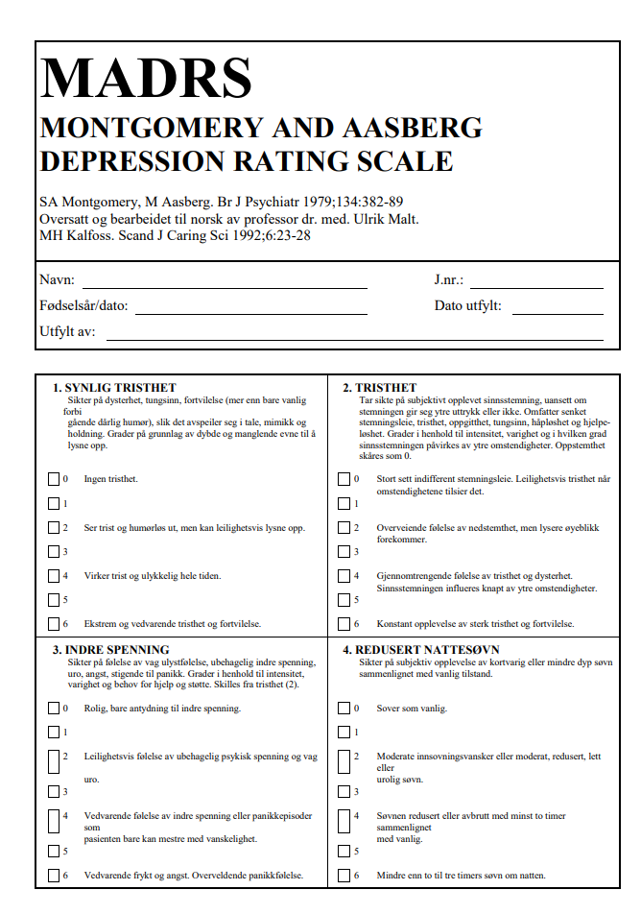
AI sier hva
Notes:
Er dette et beslutningsstøtte`?

Slide 10
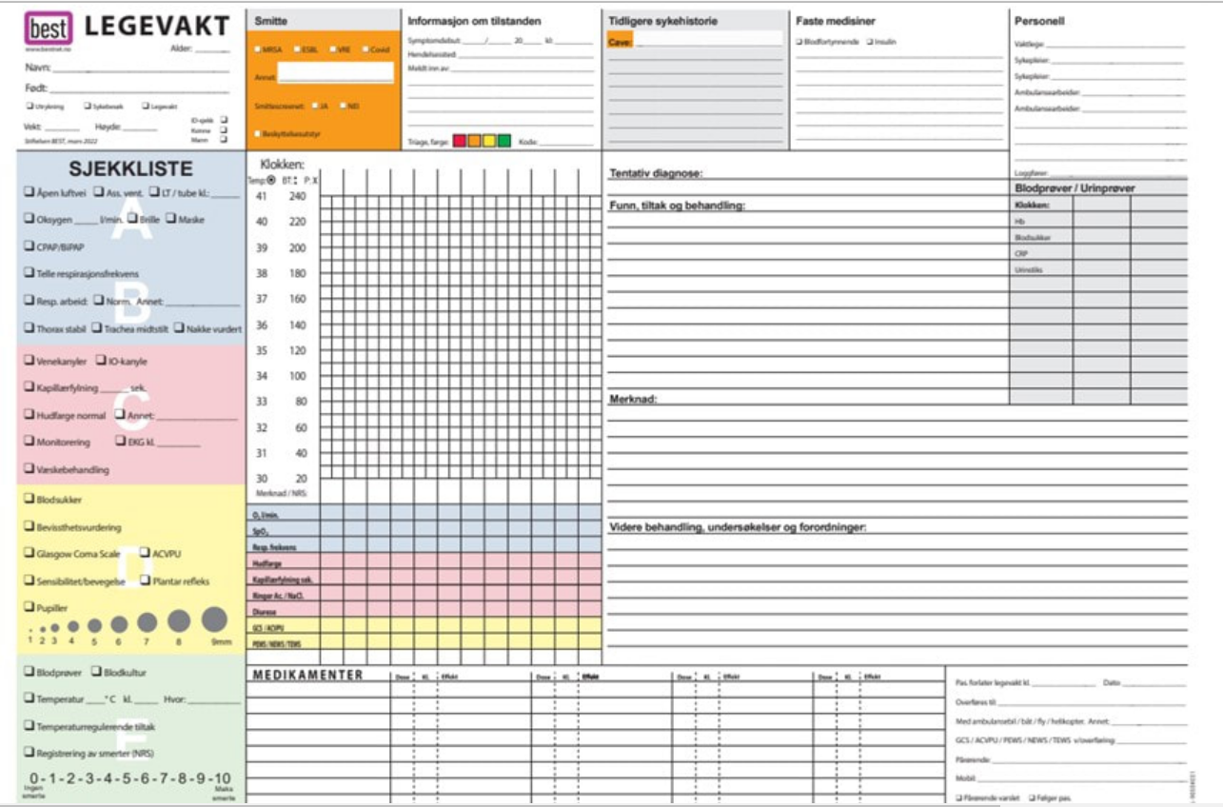
AI sier hva
Notes:
Er dette et beslutningsstøtte`?

Slide 11
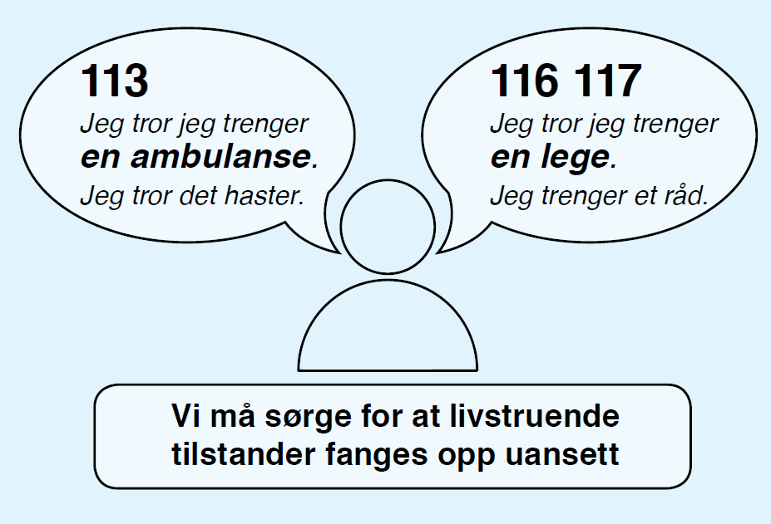
Fortolkning
Visualisering
Menneskelige faktorer
Kommunikasjon
Situasjonsforståelse
Jeg har stor makt som operatør
Jeg er redd for å gjøre feil
Vurdering
Persepsjon
Beslutningsfeller
Stress
Illustrasjon: NKLM
Notes:
Beslutningsfelle: Når en pasient sier at han hyperventilerer så farges vi av ordene. Samme ved påvirkning av tidligere journal og gjenganger.
Vurdering: Medisinsk indeks skal sikre en mer objektiv vurdering på grunnlag av systematikk og ikke hva en operatør «får en følelse av» eller syns. Samt at en treffer lik hastegrad på samme pasient.
Jeg har stor makt: Jeg snakker da om det at hvor ringer de for en second opinion……..Og folk har stor tillit til oss. Vi er portvoktere.
Fortolkning: går litt igjen med det som går på vurdering….. Men hvordan fortolker vi det som blir sagt. Her vil jo video hjelpe. For en gjenfortelling av en fortelling vil påvirkes av hvert ledd fortellingen går gjennom. Så få snakk til pasienten direkte.
Visulering: Dette er noe vi alle gjør. Og er naturlig. Her pleier jeg å bruke eksempelet: Har du noen ganger snakket med en person eller hørt om en person du aldri har sett. Lager du da deg et bilde. Hvordan stemmer dette bildet når du først treffer personen. Det er aldri likt. Dette gjør vi når vi vurderer over telefonen og ikke ser det vi vurderer. Vi antar litt hvordan ting ser ut.
Menneskelige faktorer. Her pleier jeg å bruke dette med arbeidshukommelse. Og begrensninger i hvor mye en skal huske. Spesielt når en er stresset. Og da bruker jeg for eksempel AHLR plansjer som hjelp og at medisinsk indeks er vår huskeliste.
Kommunikasjon: Her bruker jeg eksempelet om hva betyr svimmelhet for det. Og så har jeg diskusjonen rundt det å være svimmel i vårt språkbruk er når en reiser seg, når en har drukket når en ser blod osv osv. men hva er vi på jakt etter og snakker vi «samme språk»: men her er det jo mange eksempler. Type bruk av stemme og non verbal kommunikasjon via telefon.
Situasjonsforståelse : hvordan spørsmål trigger beskrivelser. Hvordan ser huden ut fremfor er han blek og klam? Sikre lik situasjonsforståelse ved bruk av closed loop. / gjenta hva innringer sier.
Persepsjon : her går jeg inn på at vi har begrensing i hva vi får med oss. Og at ved trening og det å trene øret med å lytte på lydlogger gjør at vi har bedre kapasitet til å få med oss nyanser i hva innringer sier. Så ved å bruke og kunne innholdet av medisinsk indeks, har en mer mental kapasitet til innringer..
Stress:men kunne også stå for eksempel empati fatiuge og at en blir vurderingstrøtt.

Slide 12
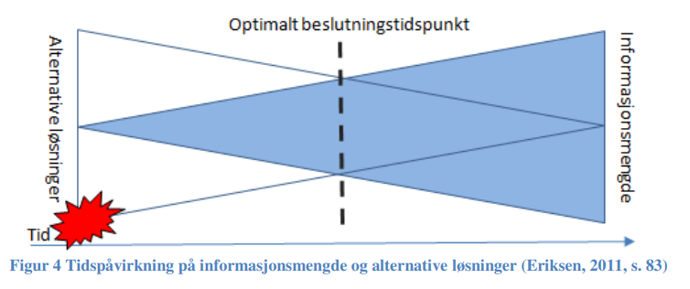
AI sier hva

Slide 13
Beslutningsstøtteverktøy
Grunnkurs for operatører i
medisinsk nødmeldetjeneste
Dato:
Notes:
Presentasjonen starter her – fyll inn aktuell dato.

Slide 14
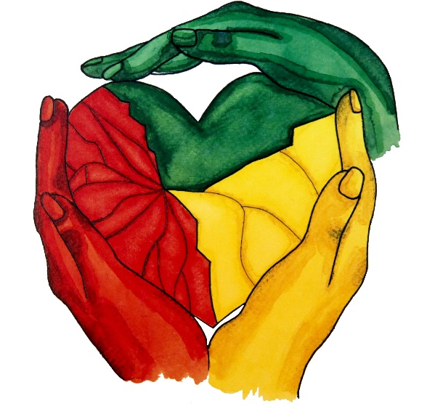
Innhold
Beslutningsstøtteverktøy i Norge
Standardisering
Oppbygning og bruk av verktøyene
Noen utfordringer
  re-kontakt
  tause anrop
  dødsfall
Gylne regler
Illustrasjon Julia Alma

Slide 15
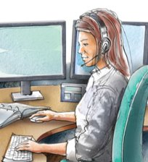
Undervisningsmål
Kursdeltaker skal kunne:
forklare prinsippene for bruk av beslutningsstøtteverktøy i kombinasjon med operatørens fagkyndighet
forklare oppbygning og hovedbruk, samt de ulike hastegradsnivåene i beslutningsstøtteverktøyene NIMN, TTA og LVI
forklare prinsippene for bruk av «startkort» ved mottak av samtale ved bruk av LVI og NIMN
Illustrasjon: KoKom
Notes:
Les fra lysbildet eller be kursdeltakerne lese igjennom.
Vi skal gå igjennom disse målene igjen i slutten av timen.

Slide 16
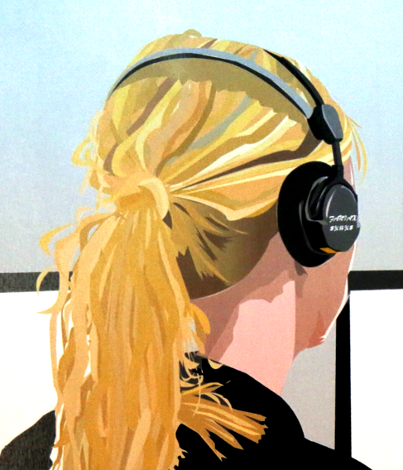
Spørsmål
Hva inneholder et beslutningsstøtteverktøy?
Illustrasjon: Theo Bakkeby Høiseth
Notes:
Repetisjon fra forrige time.
Be deltakerne snakke med sidemann / grupper på 2 til 3 deltakere - gi dem 2 minutter til felles refleksjon.
Be om innspill i plenum etterpå (prøv å engasjere alle).
Svar:
Et komplett oppslagsverk som hjelper operatøren i å vurdere behovet for helsehjelp, iverksette riktig respons og rådgivning.
Inneholder:
Triagespørsmål
Anbefalt respons / tiltak
Råd
Tilleggsinformasjon
Tilleggsspørsmål

Slide 17

Utfordringer relatert til beslutninger:
Ofte andre problemstillinger i tillegg til medisinskfaglige
Etisk utfordrende, potensiell fare, bekymring?
Utfordrende pasienter/pårørende med høye krav..
Bilde: PixHere.com
Notes:
Det kan være komplekse henvendelser, og vanskelig å håndtere korrekt
Bildet : kvinne, gammel, synes at, menneskelig, bestemor, merke, ansikt, Kunst, frykt, illustrasjon, alder, brette, ånd, karakter, seniorer, velsigne deg, forsyning, sykdom, avhengig, eldreomsorg, konstant, Aldershjem, kostnader, statsborgere, gamlehjem, albumomslag, pigmentflekker, demens, Alzheimers, forkalkning, behov for omsorg 1600x1200 - - 1142422 - Bilder Gratis - PxHere

Slide 18

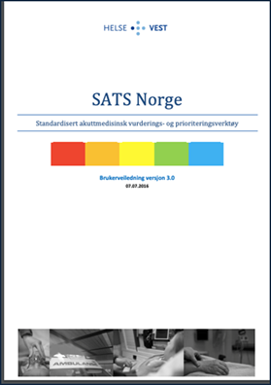

Ambulansene bruker RETTS….
Noen LVS bruker TTA
Mange LVS
bruker LVI
Alle AMK og noen LVS
bruker NIMN
Forskjellige triagesystemer
pre- og inhospitalt og i LVS - LV
Notes:
Forskjellen på triage og beslutningstøtte:
Kan virke som det samme, men triage er selve sorteringen i hastegrader,
mens beslutningsstøtteverktøy er som tidligere nevnt «hele pakken» med responsmønster, tiltak, rådgivning m.m.
Det er ulike beslutningsstøtteverktøy i Norge i dag, i ulike deler av den akuttmedisinske kjede.
Internasjonalt er det utarbeidet flere ulike beslutningsstøtteverktøy.
Foreløpig forskning kan ikke tydelig anbefale en av disse som bedre enn de andre.
Det er de tre til høyre vi skal ha fokus på, siden de brukes i AMK og LVS i Norge, TTA / LVI / NIMN.
- NIMN (Norsk indeks for medisinsk nødhjelp) brukes i alle AMK sentralene og noen LVS, for å vurdere hvor raskt en pasient må tilsees av helsepersonell; amb./lege når en kun har vurdering over tlf.
- MTS (Manchester Triage System), er et triagesystem fra England beregnet for oppmøte, hvor også vitalia er inkludert.
Det er utviklet en egen versjon for telefonvurderinge, TTA (Telephone Triage and Advice) som er oversatt til Norsk.
TTA angir hvor raskt pasienten bør ha tilsyn av helsepersonell, ev. kan avvente fastlege, eller bli hjemme og få råd.
- LVI (Legevaktindeks - tidligere telefonråd/medarbeiderråd) kan brukes på både tlf., og på oppmøte pasienter ifølge NKLM.
LVI har en tett integrasjon opp mot hastegradene i NIMN.
LVI angir også akseptabel ventetid på helsepersonell etc.
Noen kombinerer:
bruker NIMN eller LVI på tlf. og MTS på oppmøte, i tillegg kommer lokale tilpasninger / prosedyrer.
Hva brukes hos deg?
Har det vært bevisste valg på et system i hele kjeden, eller har de valgt helt uavhengig av hverandre?

Slide 19
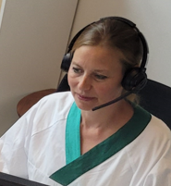
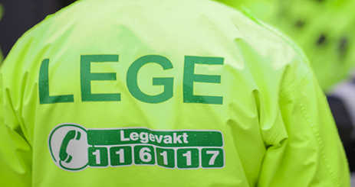
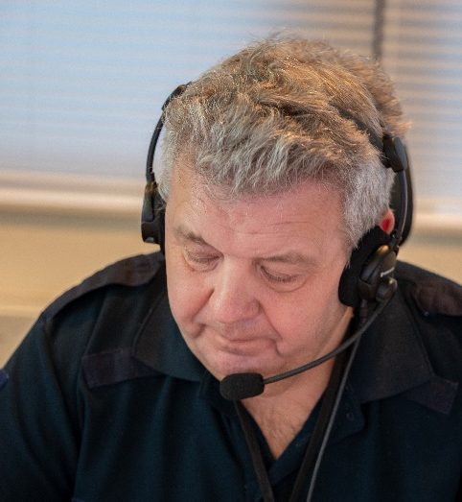
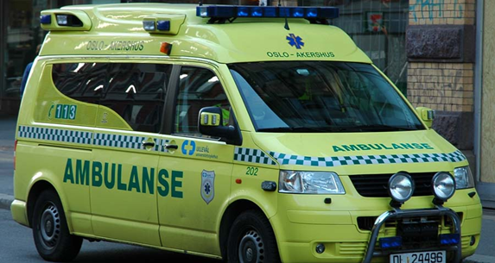

Snakker vi samme språk?
Bilde: Trond Strand og KoKom
Notes:
Spør kursdeltakerne: Tror dere vi snakker samme språk når vi bruker ulike beslutningsstøtteverktøy?
På et grunnkurs og før dere har gjort dere noen erfaringer er det vanskelig å mene noe om.
Så vi kan la spørsmålet henge som et åpent spørsmål, mens vi går videre.

Slide 20
Nei..
NIMN
3 nivåer: rød gul grønn
Manchester – TTA
4 nivåer: rød gul grønn blå + oransje på oppmøte (MTS)
LVI
3 nivåer: rød gul grønn
RETTS
4 nivåer: rød oransje gul grønn
SATS
5 nivåer: rød oransje gul grønn blå
Notes:
NB: Animasjon i dette lysbildet – trykk frem animasjonene før du går igjennom teksten nedenfor
5 nivå kontra 3 nivå hastegrader:
5 nivå prioriteringsskala bør gi høyere sensitivitet og spesifisitet enn ved bruk av 3 nivå skala.
Uansett gradering, er de alle basert på begrensede opplysninger om en pasient, så lenge du har informasjonen via tlf.
Forskjellige triage-systemer, fargekoder og akseptabel ventetid innen de ulike sentralene, kan skape misforståelser når en kommuniserer.
Det er viktig å kjenne til at vi har ulike systemer;
- vær spesifikk når du snakker med andre
- hvilket triagesystem er brukt
- er det på tlf. eller oppmøtt pasient

Slide 21
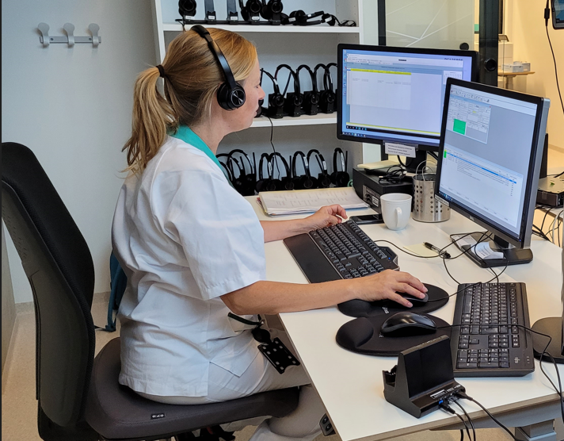
Felles for
beslutningsstøtteverktøyene:
…og ja
kvalitetssikring av henvendelser
kriterie-/diskriminatorbasert respons på:
- symptomer (subjektivt)
- kliniske tegn og funn (objektive)
- hendelser
sikrer systematikk
tiltak og råd
fagkyndighetsprinsippet
”ryggdekning” i klagesaker
Bilde: KoKom
Notes:
Kommentarer til punktene:
Kriterie- / diskriminatorbasert respons - alle tar utgangspunkt i objektive kliniske tegn, symptomer og hendelser.
Sikrer systematikk
Tiltak og råd er en del av alle verktøyene.
Fagkyndighet - beslutningstøttverktøy for kompetent helsepersonell, dvs. en bør ha litt erfaring som helsepersonell før man begynner å jobbe via telefon.
Alle skal ha tilleggsopplæring i AMK- eller LVS- oppgaver.
Utfordringen er optimal balanse mellom å bruke verktøyene og egen fagkompetanse.
Verktøyene erstatter ikke operatørens egne vurderinger og selvstendige ansvar som helsepersonell,
men skal brukes i kombinasjon.
Kritikk og klagesaker:
Helsetilsynet/Statsforvalter etterspør om beslutningsstøtte har blitt brukt, når de gjør sine vurderinger.

Slide 22
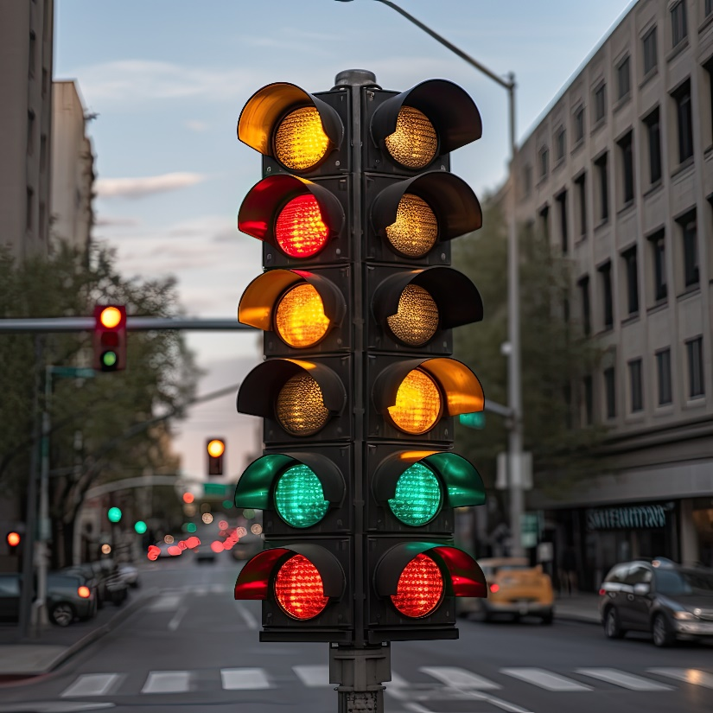
Standardisering:
lik behandling / service
de samme medisinske rådene
større forutsigbarhet i samhandling
relevant informasjon blir systematisk dokumentert for alle henvendelser
sammenligning / rapporter
Bilde: Adobe stock
Notes:
Spør kursdeltakerne: Hvordan vil du reagere om du kom til dette lyskrysset?
Vi er avhengige av å snakke samme språk for å forstå hverandre og unngå uønskede hendelser.
Standardisering gir lik respons uavhengig av operatør – bra!
Innringerne får:
- samme service / behandling fra alle operatørene
- de samme og de riktige medisinske rådene
Samhandlingen mellom de forskjellige aktørene i den akuttmedisinske kjeden og nødmeldetjenesten blir mer forutsigbar.
Informasjon innhentet kan dokumenteres systematisk.
Sammenligning / rapporter / statistikk: Når alle jobber med samme verktøy er det enklere å sammenligne data.

Slide 23
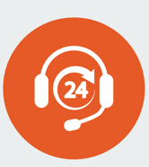



Beslutningsstøtte:
En trygghet for operatøren
og en trygghet for innringer
Illustrasjon: Adobe stock
Notes:
Uansett valg av beslutningsstøttesystem: les fra PP
Målet for alle er pasientens beste, uansett!
Det skal ikke være tilfeldig hjelp etter hvem som er på vakt, eller hvem som ringer inn:
- den «strenge» og den «snille» operatøren,
- eller om innringer er «veltalende og står på krava» eller er mer unskyldene og ikke vil være til bry.
Vi er ulike personligheter som møtes for første gang i en tlf.samtale, hvor også maktforholdet er skjevt.
Da er det godt å ha verktøy til hjelp i dette krevende arbeidet.
Det skal kjennes trygt å gå på arbeid og vite at du finner støtte til å vurdere de henvendelsene som måtte komme.

Slide 24
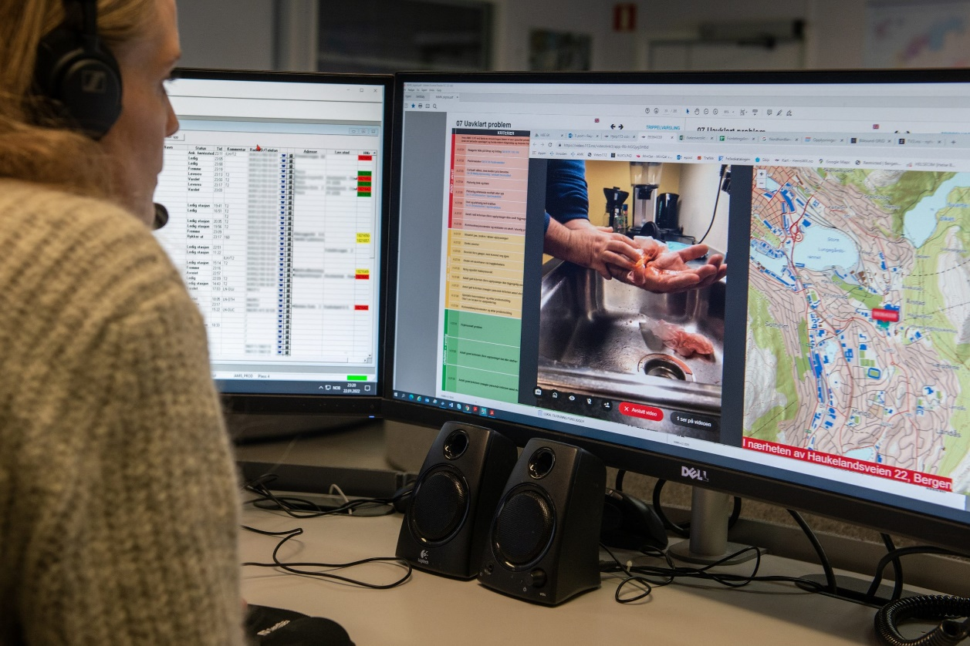
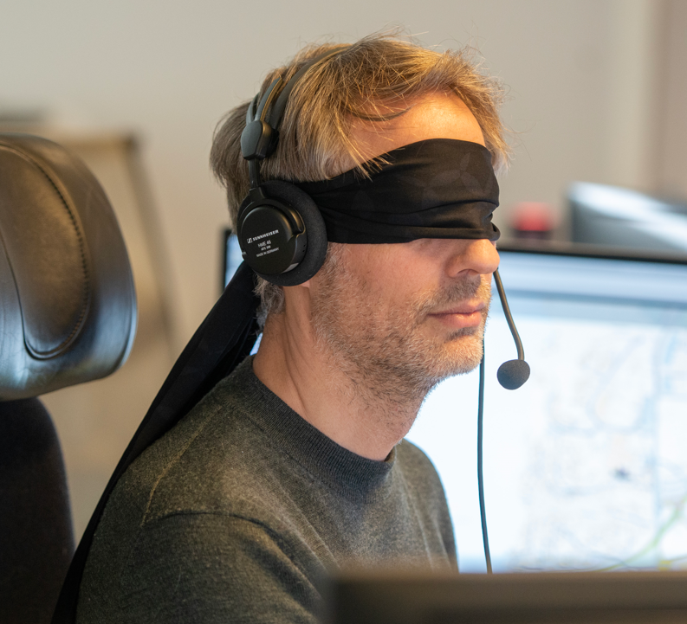
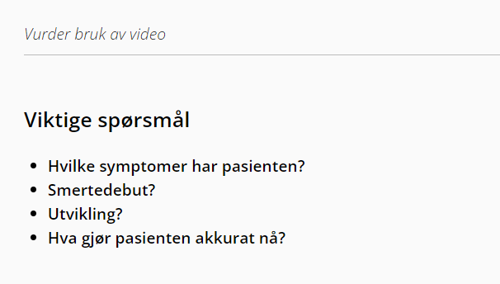
Video som beslutningsstøtteverktøy:
Når tror du video skal kobles opp?
Notes:
Muligheten for videooverføring har endret operatørens hverdag.
Spør kursdeltakerne: Når tror du video skal kobles opp? (spm. på lysbildet)
Svaret:
Beslutningsstøtteverktøyene skal brukes først og fremst,
video er et supplement for å gi et bedre beslutningstøttegrunnlag / bedre forståelse ved for eksempel:
- vurdering av barn / utslett / sår
- uavklart problem
- fremmedspråklige
- usikker på hastegrad
Video som beslutningstøtte omhandles også i timen om IKT, så vi går ikke videre inn på det her.

Slide 25
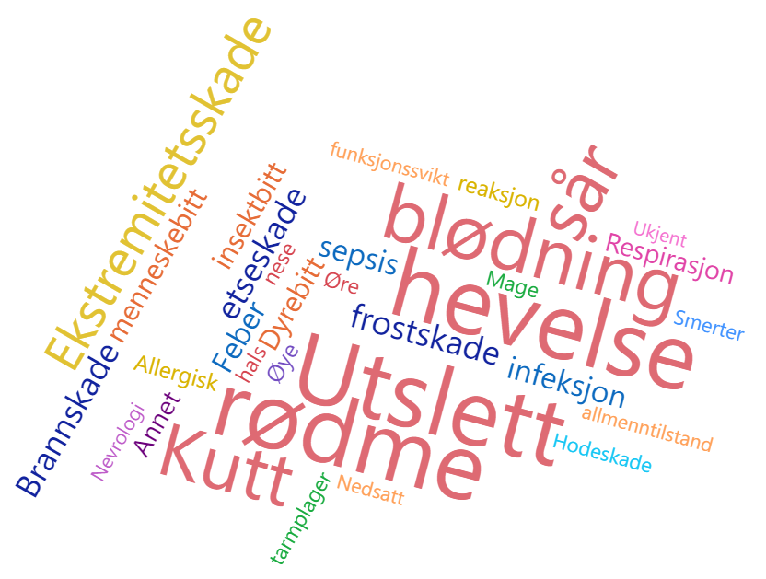
Hva brukes video til?
Notes:
Så, hva brukes egentlig video til?
Video blir mest brukt til problemstillinger som omhandler hud, som utslett/hevelse/rødme og kutt/sår/blødning, KLIKK
dette utgjør over halvparten av henvendelsene hvor video har blitt brukt.
Video blir også brukt svært mye til syke barn for å vurdere blant annet hud, allmenntilstand og respirasjon.
Kan vi bruke video til mer? Bør vi bruke video til mer? Det er vanskelig å svare på, men – KLIKK (neste side)

Slide 26
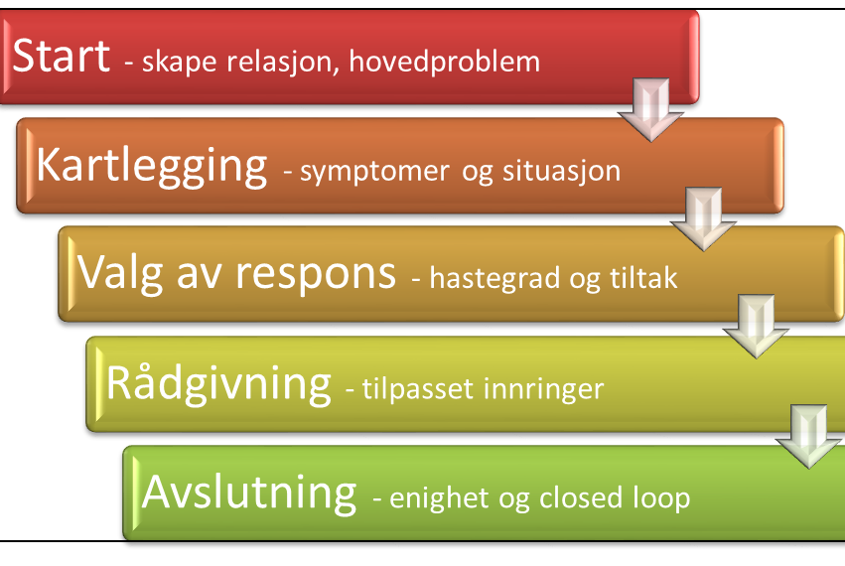
Samtalens oppbygning og
beslutningsstøtteverktøy
Illustrasjon: KoKom
Notes:
Denne figuren husker dere kanskje igjen fra kommunikasjonstimene?
Uavhengig av hvilket verktøy man bruker, så er det denne rekkefølgen samtalen skal følge / du skal jobbe etter, når problem skal avklares, hastegrad settes og råd gis.
Det kan være nødvendig å hoppe noe mellom trinnene, avhengig av informasjonen som fremkommer og responsen som velges.

Slide 27

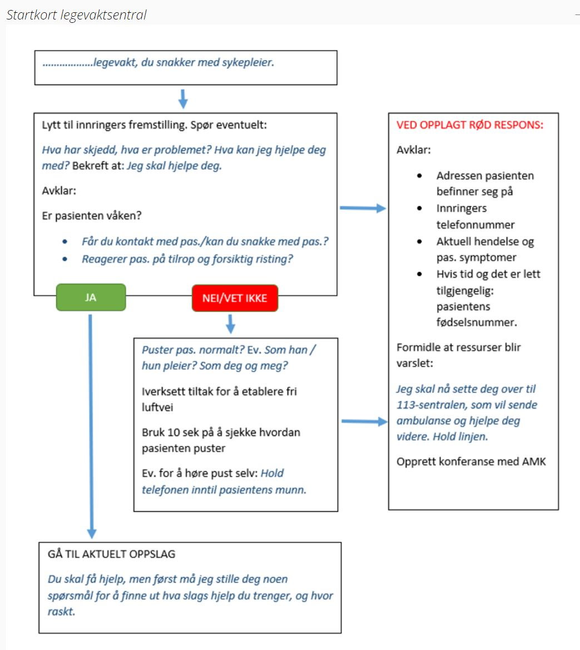
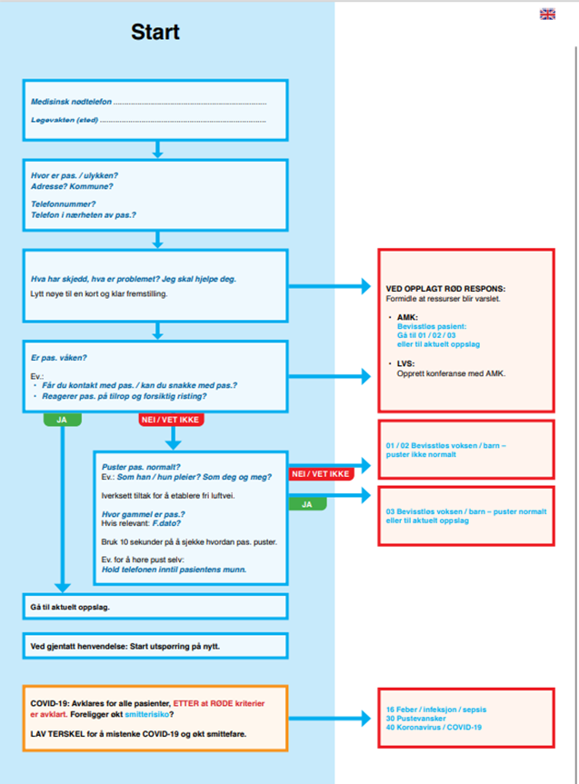
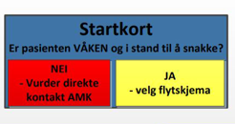
Startkort
Notes:
Startkortet skal sikre innhenting av nøkkelinformasjon og føre operatøren raskt til riktig oppslag.
Operatøren får også sikret at henvendelsen er kommet fram til rett sentral tidlig i samtalen,
og kartlagt om det er et tidskritisk ABC problem.
Dette tema tas også opp i emnet kommunikasjon, vi går derfor ikke i detaljer her.
Hovedpoenget er at du får hjelp til å stille de rette spørsmål i starten for å gjøre nødvendige avklaringer i riktig rekkefølge.
Eksempelet i midten er fra NIMN (Norsk indeks for medisinsk nødhjelp) og skal benyttes ved alle henvendelser til AMK.
Startkortet til venstre er fra LVI (legevaktindeks), og til høyre TTA (Manchester Telephone Triage & Advice).
LVI ser dere åpner litt mer for innringers fremstilling først, og er ikke så rask på innhenting av adressen pasienten er på, som i NIMN (AMK).
Det skal komme ulike henvendelser til 113 og 116117, men realiteten er ikke alltid slik.
Operatøren på LVS må derfor også raskt forsikre seg om at pas. er våken og puster normalt.
TTA har en enklere versjon, men også med det samme formålet, å raskt avklare det helt tidskritiske.

Slide 28
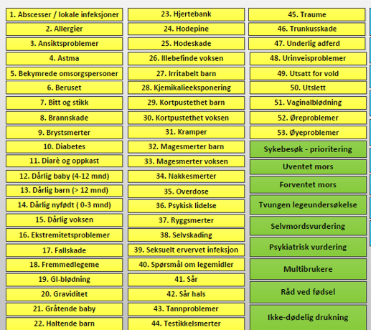
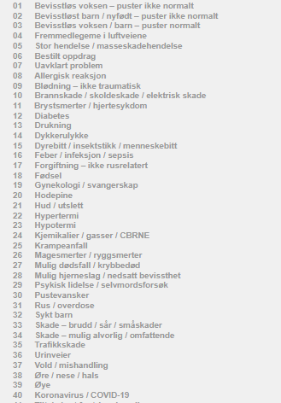
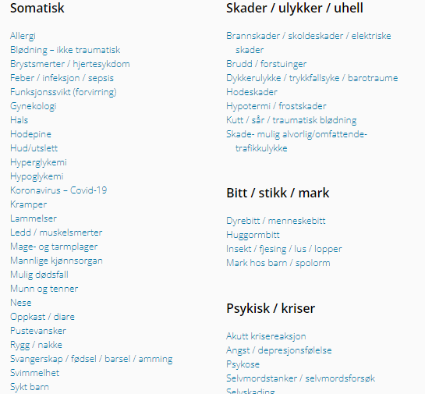
Oversikt over ulike oppslagskort / flytskjema
Notes:
Etter at startkortet er avklart; våken og puster normalt, adresse etc., går man videre til å velge et av oppslagskortene / flytskjema.
Her ser dere oversikt over de ulike oppslagskort i de ulike verktøyene (fra venstre TTA, LVI og NIMN).
Dette tar det litt tid å lære, hva finner du hvor?
Hodeskade for eksempel – hvor finner du det? (- Be kursdeltakerne lete i flytskjemaene) (aktivisering).
Kommentar: TTA og LVI har eget oppslag på hodeskade, men i NIMN er det tatt inn sammen med skader generelt.
Du må sette deg godt inn hvordan beslutningsstøtteverktøyet du skal benytte er bygget opp og hva som finnes hvor.
Da jobber du raskere og friere, og får med deg mer av hva innringer sier, enn om du blir sittende å lete etter rett oppslag.
Ofte er primære symptomer som presenteres det som kan kalles nøkkelord.
Disse kommer ofte tidlig i samtalen og leder deg til et gitt oppslag.

Slide 29

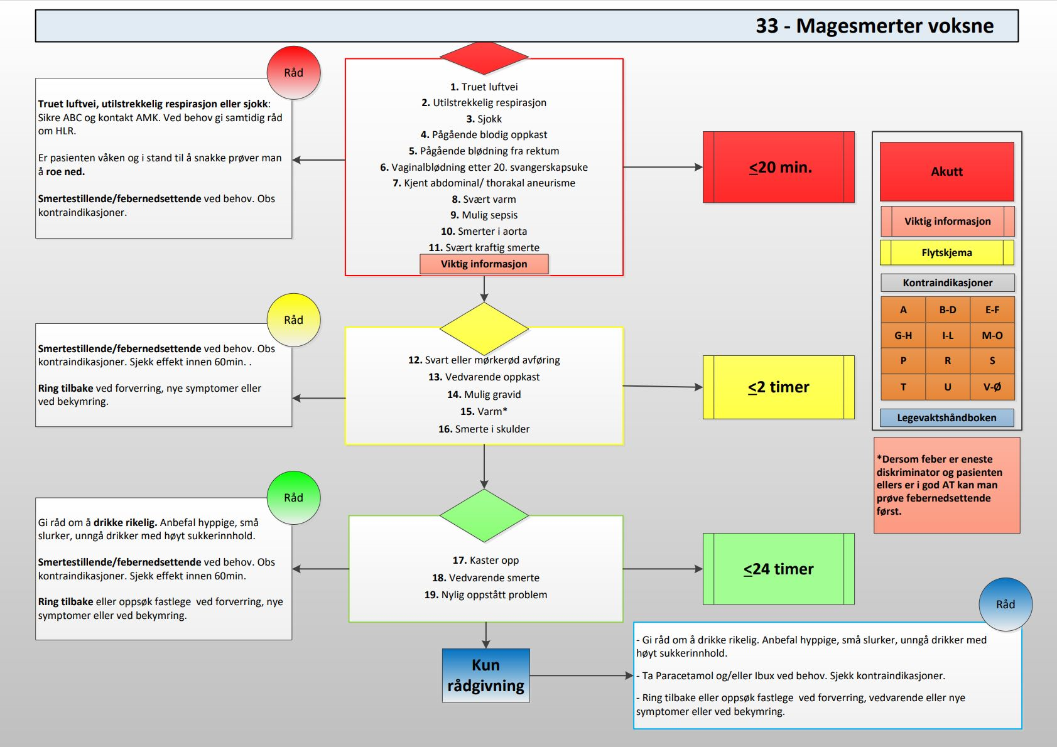
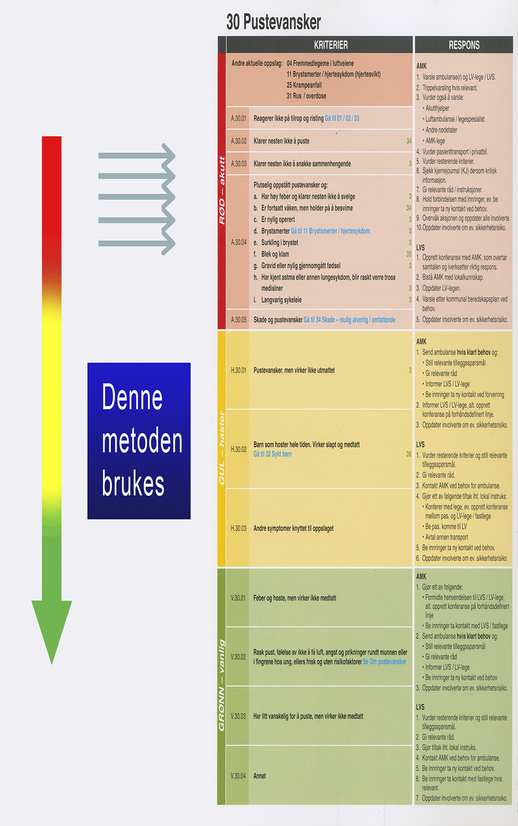
JA = treff;
gir hastegraden, responsen, og
hvem som har ansvarsrollen
Notes:
NB: Animasjon i dette lysbildet.
Kartlegging
Her ser vi eksempler fra TTA til venstre og NIMN til høyre.
Operatøren begynner på toppen og spør / sjekker ut kriteriene / diskriminatorene nedover (trykk frem animasjon 1).
Denne metodikken er lik for alle beslutningsstøttesystemer.
Kriteriene / diskriminatorene er i starten som en sjekkliste av vitale funksjoner, basert på en systematisk gjennomgang av:
A, B og C - som dere vet hva er? (luftveier, pust og sirkulasjon).
Deretter følger en rekke påstander som er utformet slik at de lett kan gjøres om til spørsmål til innringer.
Ved første positive ja / stemmer, har du treff i kriterienummer / diskriminator (animasjon 2).
Hastegraden utløser da en anbefalt respons, med tilhørende anbefaling for hvilke ressurser som bør varsles.

Slide 30

Ved opplagt akutt behov for hjelp, iverksett raskest mulig rød respons.
Anbefalt respons og tiltak iverksettes samtidig som relevante instruksjoner
og / eller råd gis.
Innringer skal raskest mulig få beskjed om:
- at hjelpen er på vei
- å holde linjen / være tilgjengelig på telefon.
Notes:
Uansett valg beslutningsstøtteverktøy: ulike faktorer påvirker valget av responsen.
Merk: råd og veiledning skal gis mens ressurser varsles.
Husk å tidlig si:
«Jeg skal hjelpe deg..»
«En kollega sender ut ambulanse samtidig som vi to snakker sammen»

Slide 31

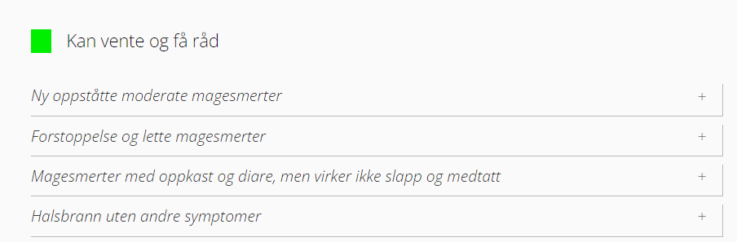
Vær tydelig, og informer pasienten om:
medisinskfaglige og relevante råd
hvilke symptomer som skal observeres videre
ny kontakt ved forverring, eller av andre relevante årsaker
definer tydelig hva/hvilke symptomer forverring kan bestå av
spesielt ved henvendelser som avsluttes med rådgivning!
Notes:
Relevante råd som gis innringer må være:
- medisinskfaglig basert
- tydelige og forståelige
- symptomer som skal observeres videre
- henvise til ny kontakt ved forverring
- uttalt hva forverringen kan bestå av
Eksempel i lysbildet er fra TTA.

Slide 32
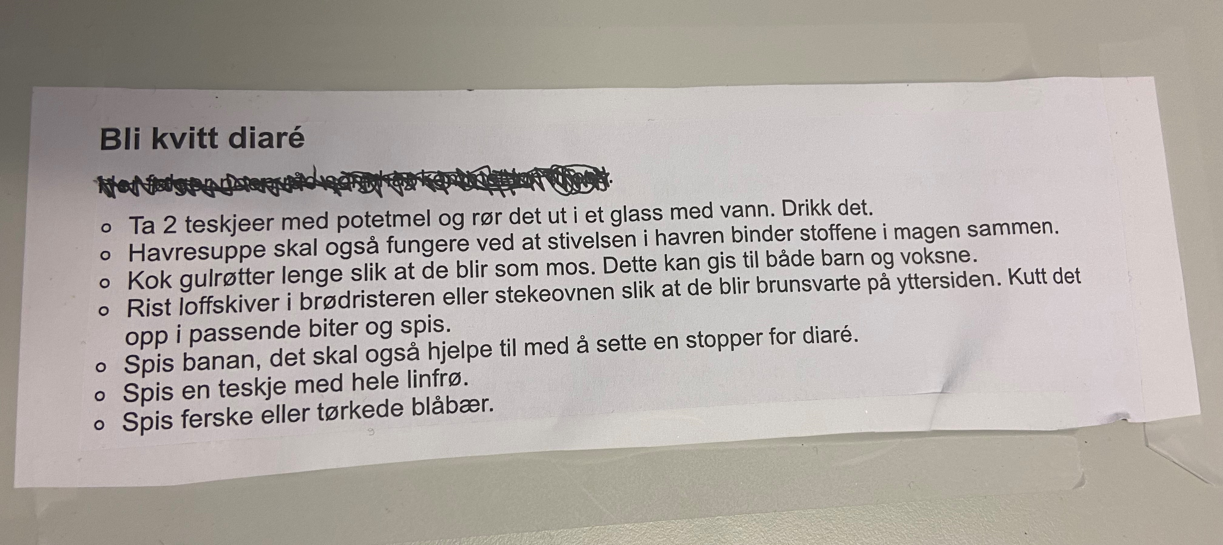
KUN medisinskfaglige råd!
Notes:
Bildet viser eksempel på råd som ikke er forankret i beslutningsstøtteverktøy (hentet fra en legevaktsentral).
Ikke stol på eller bruk slike private initiativ/råd.
Eksemplet er reelt, og lappen er laget av en spl. som har vært ansatt lengst på en LV.
I bestefall kan det kalles kjerringråd.
Hold deg til beslutningsstøtteverktøyene, og/eller anerkjente oppslagsverk som helsebiblioteket, legevakthåndboken, NEL etc.
Bruk din faglige kompetanse også når det gjelder hvilke kollegaer du tar i mot velmenende råd og veiledning fra.

Slide 33
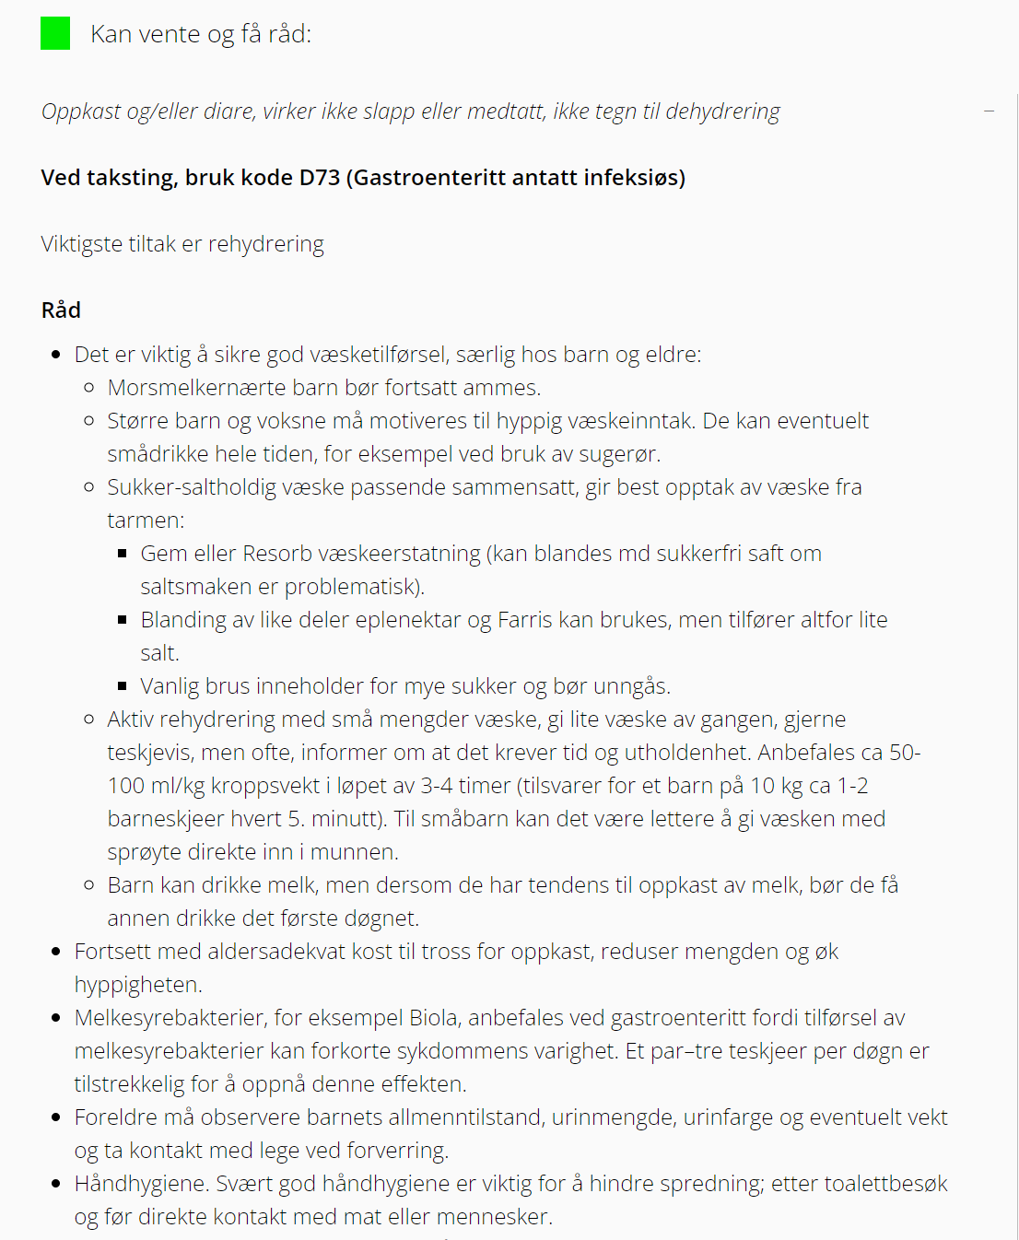
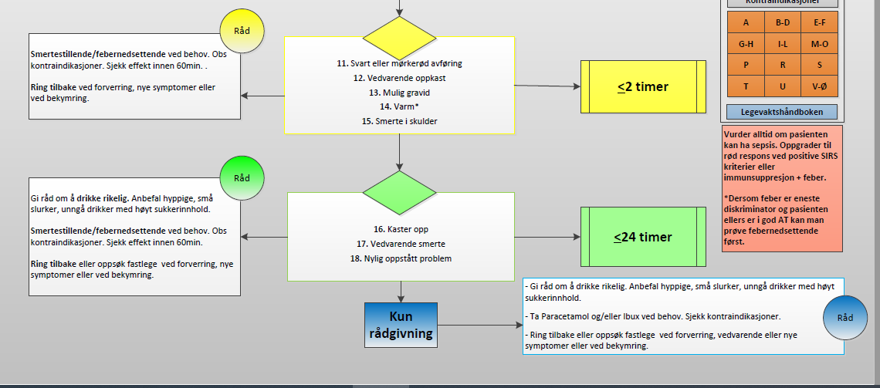
LVI:
TTA:
LVI
Notes:
Her ser dere hvordan råd er bygget opp i TTA og LVI,
og hvordan medisinskfaglige råd skal se ut.

Slide 34

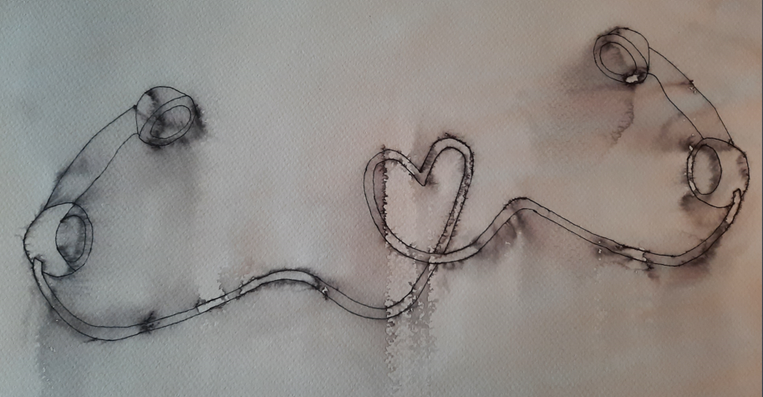
Hvordan kan operatøren sikre at det blir en faglig forsvarlig og omsorgsfull avslutning på samtalen?
Illustrasjon: KoKom
Notes:
Svar:
Kort oppsummering for å sikre felles situasjonsforståelse.
Be innringer gjengi rådene som er blitt gitt?
Opplys om re-kontakt ved hvilke symptomer, endringer eller bekymring.
Husk at du legger grunnlaget for en god avslutning allerede i det du tar telefonen og etablerer en relasjon/tillit.

Slide 35
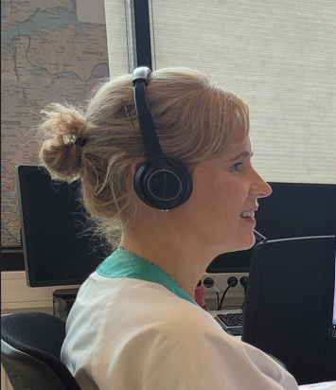

Spørsmål
Kan vi stille diagnoser
via telefon?
Bilde: KoKom
Notes:
Be deltakerne snakke med sidemann / grupper på 2 til 3 deltakere - gi dem 2 minutter til felles refleksjon.
Be om innspill i plenum etterpå (prøv å engasjere alle).
Svar:
NEI – vi skal aldri stille diagnoser – det er en legeoppgave.
Diagnose er ikke viktig i vårt arbeide, men vurderinger som:
- haster det?
- observeres hjemme?
- ringe tilbake?
- kan det vente til fastlegen?
Vi sammenfatter symptomer og relevant, objektiv informasjon, og fastsetter hastegrad og respons etter det.

Slide 36
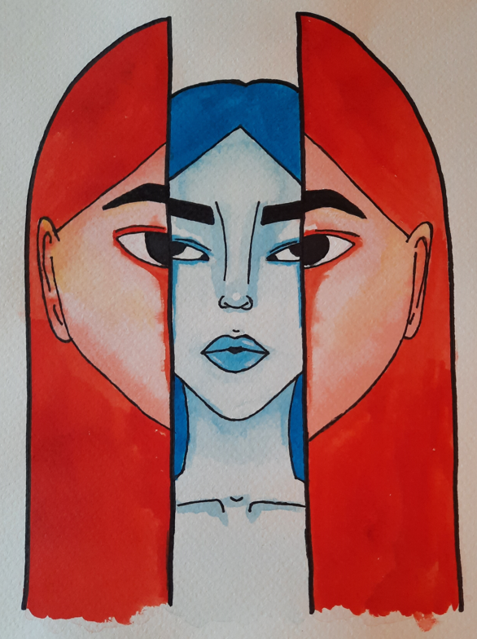
Re-kontakt om samme hendelse
Hovedregel:
- start utspørring på nytt
- gjennomgå forrige henvendelse med innringer
Operatør må avklare:
- om pasienten fortsatt er på samme sted
- forverring?
- ev. mangelfulle opplysninger fra første samtale
Unntak:
- at det er den samme operatøren og det har kun gått kort tid
(tidsperspektivet må vurderes ut fra situasjonen)
Illustrasjon: KoKom
Notes:
NB: Animasjon på dette lysbildet
Ev. gjennomgang av tidligere henvendelse må være basert på dokumenterte opplysninger i EPJ.
Dersom det ikke er samme operatør som håndterer samtalen må all utspørring tas på nytt.
Vær oppmerksom på eventuell forverring av tilstand.

Slide 37

Tause anrop
Alvorlig sykdom?
Lommeringing?
Truende situasjon?
Det bør foreligge prosedyrer for tause anrop og lommeringing
Illustrasjon: Adobe stock
Notes:
Tause anrop
Det kan være svært vanskelig å vite om det er noen med behov for hjelp som er ute av stand til å formidle dette,
eller om det er feilringing.
Det kan være pasienter med pågående alvorlig sykdom, f.eks: synkope, hjerneslag, suicidale pasienter.
Lommeringing:
Bakgrunnslyder: kan være prating, latter, lyd fra gange / bevegelse, eller annet.
Truende situasjon?:
- hvor de ikke kan snakke selv, men søker hjelp?
Operatøren må lytte godt etter hva som egentlig foregår og prøve å fange opp sted og situasjon,
– få flere til å høre med deg / lytt på lydloggen!
Konferansekoble til AMK/ politi ved behov.
Instruktør: vurder å spille av You tube klipp: 3 min. film fra 911: https://www.youtube.com/watch?v=ZJL_8kNFmTI

Slide 38

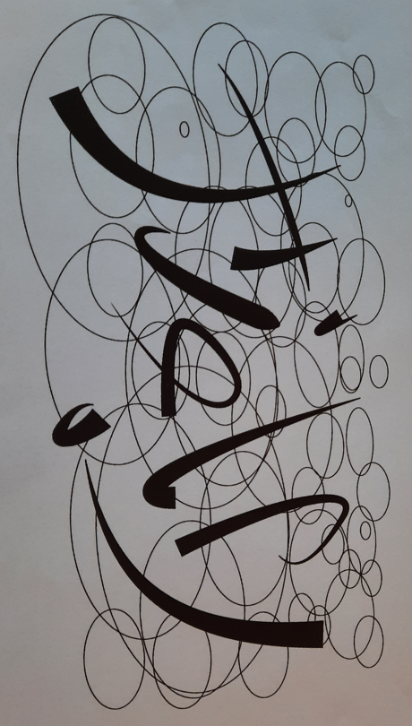
Dødsfall:
Sikker død?
- offentlig sted
- institusjon
- privat hjem
- mistenkelig / uventet?
Illustrasjon: KoKom
Notes:
Et svært vanskelig tema, hvor også etiske dilemmaer dukker opp.
Når setter LVS over til AMK?
Hva med manglende HLR-status på institusjon?
Er det forskjell på om noen dør hjemme privat eller på institusjon?
Hva med ute på gaten?

Slide 39

«…det er svært krevende for AMK / LVS å kunne fastslå sikkert ugjenkallelig dødsfall pr. telefon…»
NIMN
Bilde: KoKom
Notes:
Fra NIMN:
Legfolk kan ikke forventes å kunne gi informasjon om sikre dødstegn (f.eks. dødsflekker og / eller sikker dødsstivhet).
Derfor vil spørsmål fra AMK / LVS om dette ofte ikke kunne gi pålitelig informasjon om «sikker død».
Opplysninger om temperatur kan heller ikke gi informasjon om «sikker død».
AMK kan derfor bare konkludere med «sikker død» hvis innringer gir en beskrivelse av en person med forandringer / skader som er uforenlig med liv.
Omstendighetene rundt hendelsen er avgjørende for å vurdere om det foreligger et sikkert ugjenkallelig dødsfall.
Hvor lang tid det har gått siden vedkommende sist ble sett i live?
Hvis lenge, kreves en beskrivelse fra innringer som gir grunnlag for å kunne anta at det foreligger et «sikkert ugjenkallelig dødsfall».
Følgende opplysninger tilsier at det er aktuelt med telefon HLR:
Noen har sett at vedkommende falt om (bevitnet hjertestans)?
Omstendigheter som gir mistanke om hypotermi som årsak til livløsheten?
Mistanke om overdose?

Slide 40

Dødsfall - case
  Pårørende ringer 113, i sjokk, de har funnet bestemor livløs på gulvet.
  De ønsker ikke / klarer ikke starte opp med HLR.
  De mener det er sikker død, lite å gjøre.
  Du tenker HLR burde startes.
  Hva sier du?
  Hva gjør du?
Illustrasjon: Theo Bakkeby Høiseth
Notes:
Case til diskusjon:
Be deltakerne snakke med sidemann / grupper på 2 til 3 deltakere - gi dem 2 minutter til felles refleksjon. Be om innspill i plenum etterpå (prøv å engasjere alle).
Hvem har lov å konstatere sikker død?
Kan det gjøres over tlf.?
Noen svar:
Legevakthåndboken: Naturlig dødsfall - Dødsfall - Dødsfall og annen rettsmedisin - Legevakthåndboken (lvh.no)
Ifølge likbehandlingsloven av 1898 kunne dødsfall bevitnes av to personer over 18 år.
Loven ble opphevet i 2010, og det er ikke kommet en ny lov om hvem som kan bevitne dødsfall.
Det er imidlertid forskriftsfestet at leger har plikt til å gi erklæring om dødsfall som de blir kjent med i sin virksomhet.
Dette innebærer en plikt til å skrive dødsmelding, men ikke nødvendigvis å syne liket.
Helsepersonelloven:
Det er bare leger som kan stadfeste døden.
For å kunne fylle ut dødsmeldingen på forskriftmessig måte (blant annet krav om at dødsårsaken skal oppgis), må legen selv syne liket. I Helsedirektoratets brev av 12. mars 2018 åpnes det for at syning av lik i visse situasjoner kan gjennomføres ved hjelp av elektronisk overføring av lyd og bilde.
Videre forutsettes det at dødsmeldingen undertegnes av den lege som syner liket via den elektroniske overføringen.
Hva som ligger i begrepet "unaturlig dødsfall" fremkommer av forskrift 21. desember 2000 nr. 1378 om leges melding til politiet om unaturlig dødsfall og lignende. § 2.Unaturlig dødsfall
Dødsfall anses unaturlig dersom det kan skyldes:
-drap eller annen legemskrenkelse,
-selvmord eller selvvoldt skade,
-ulykke som forlis, brann, skred, lynnedslag, drukning, fall, trafikkulykke o.l.,
-yrkesulykke eller yrkesskade,
-feil, forsømmelse eller uhell ved undersøkelse eller behandling av sykdom eller skade,
-misbruk av narkotika og
-ukjent årsak når døden har inntrådt plutselig og uventet.
Som unaturlig meldes også:
-dødsfall i fengsel eller under sivil eller militær arrest og funn av ukjent lik.
Etter straffeprosessloven § 224 fjerde ledd har politiet etterforskningsplikt i alle tilfeller der en person under 18 år dør plutselig og uventet.

Slide 41

Gylne regler:
Telefontriage er høyrisiko – tro på innringeren!
ABCD må gjennomføres ved alle samtaler
Varsellys – vit hva disse er!
Sjekk ut sykehistorie og medikamentbruk
Sjekk at innringer er komfortabel med rådene som er gitt
Illustrasjon: KoKom
Notes:
Vi må tro på det innringer formidler!
Varsellys:
Spm:
be kursdeltager gi det de tror er eks. på det vi omtaler som «varsellys»:
Svar:
- slapphet / medtatt pas.
- jamring / grynting
- sover mer enn vanlig
- oppfører seg unormalt / forvirret
- skriker høyt / unormal gråting (barn)
- svekket immunforsvar
- re-kontakt
- obs. temperatur på babyer under 3 måneder
- bekymret innringer som fortsatt stiller spørsmål etter råd er gitt, og samtalen skal avsluttes
Oppsummering og bekreftelse alltid viktig til slutt.

Slide 42

Oppsummering
Brukt korrekt vil beslutningsstøttesystemer bidra til at:
pasienten får riktig hjelp, til rett tid, på riktig nivå
innringer møter en tydelig og faglig trygg operatør
informasjon innhentes raskt og effektivt ved at operatøren stiller aktuelle spørsmål for helsefaglig vurdering av riktig hastegrad, råd og tiltak
Bilde: Trond Strand

Slide 43

… har vi nådd målet med emnet?
Kursdeltaker skal kunne:
forklare prinsippene for bruk av beslutningsstøtteverktøy i kombinasjon med operatørens fagkyndighet
forklare oppbygning og hovedbruk, samt de ulike hastegradsnivåene i beslutningsstøtteverktøyene NIMN, TTA og LVI
forklare prinsippene for bruk av «startkort» ved mottak av samtale ved bruk av LVI og NIMN
Illustrasjon: KoKom
Notes:
NB: Animasjon i lysbildet
Oppsummering i gruppen, punkt for punkt.

Slide 44

Har du innspill?
Ta kontakt på post@kokom.no
Referanser og aktuell litteratur: Se emnebeskrivelser for grunnkurset
Illustrasjoner: KoKom, Colourbox og Adobe stock
Illustrasjon: KoKom
Notes:
Kompetanseplan med emnebeskrivelser og sjekklister finner du på kokom.no

Slide 45

Et spørsmål om paracet…
Case:
Mann ringer LVS en kveld:
Lurer på om han kan komme å hente noen paracet stikkpiller for sin kone?
Hun kaster opp paracet tablettene hun har tatt mot hodepine.
Pas. kommer aldri til LV.
Hun blir kjørt med blålys inn i akuttmottak.
Illustrasjon: Randi Hekene Andersdotter
Notes:
Case – kun hvis tid.
NB: Animasjon på dette lysbildet
Utfordrende, men det er derfor jobben er så spennende!!!
Les opp:
1. Her kunne operatøren fort bare svart «Ja – kom å hent noen stikkpiller du».
2. …men hvis operatør bruker indeks: Sterk hodepine og oppkast.
Operatør nøster i hvor lenge og hvor voldsom hodepinen er.
Ikke migrene, men vart siden formiddagen, øker på – hun tror hodet skal eksplodere.
Hører hun kaster opp i bakgrunnen mer eller mindre kontinuerlig. Voldsomme lyder.
Mannen tenker fortsatt det vil holde om hun får litt paracet som kan virke kanskje.
Kan være både rød og gul litt avh. av graden av hodepine og oppkast.
Mannen opplever det voldsomt med ambulanse.
De bor 3 min. unna LV – kan han ikke bare kjøre henne selv ned, om han ikke bare kan komme å kjøpe paracet selv?
Ikke andre symptomer i noen retninger.
Erfaringen som operatør fra tidligere hendelser, tidligere jobb i akuttmottak, lydene en hører i bakgrunn.
Fagkyndighet opp i mot beslutningsstøtteverktøy
Måten det kastes opp på – voldsomme brekninger og mye lyd etc.
LVS-operatør tenker det kan være alvorlig, mulig hjerneblødning, og setter over til AMK.
AMK er enig i vurderingen til LVS. Tar over samtalen, sender ut akutt amb.

